Slide 1
Tasa- arvo- ja yhdenvertaisuussuunnitelma
Tiernan koulu 2025- 2028

Slide 2
Johdantoteksti/perusopetus
”Oulun sivistys- ja kulttuuripalveluiden toiminnassa yhteinen lähtökohta on lasten ja nuorten yhdenvertaisuus ja tasa-arvo. Tasavertaisuuden periaatteet ovat tärkeitä kaikkien lapsi- ja nuorisoryhmien toiminnassa. Jokaiselle kouluyhteisön jäsenelle tulee tarjota yhdenvertaiset mahdollisuudet osallistua koulun toimintaan ja edistää elämäänsä. Oppiva yhteisö mahdollistaa osallisuuden ja aidot vaikutusmahdollisuudet. Yhdenvertaisuutta edistämällä voidaan ehkäistä syrjintää, lisätä ymmärrystä moninaisuutta kohtaan ja ennen kaikkea lisätä kaikkien kouluyhteisön jäsenten hyvinvointia.” (Oulun kaupungin opetussuunnitelma, luku 4)
Yhdenvertaisuuslain mukaan yhdenvertaisuudella tarkoitetaan sitä, että kaikki ihmiset ovat samanarvoisia riippumatta heidän sukupuolestaan, iästään, etnisestä tai kansallisesta alkuperästään, kansalaisuudestaan, kielestään, uskonnostaan ja vakaumuksestaan, mielipiteestään, vammastaan, terveydentilastaan, seksuaalisesta suuntautumisestaan tai muusta henkilöön liittyvästä syystä. Oikeudenmukaisessa yhteiskunnassa henkilöön liittyvät tekijät, kuten syntyperä tai ihonväri, eivät saisi vaikuttaa ihmisten mahdollisuuksiin päästä koulutukseen, saada työtä ja erilaisia palveluja - perusoikeudet kuuluvat kaikille.
Tasa-arvo-lain tarkoituksena estää sukupuoleen perustuva syrjintä ja edistää naisten ja miesten välistä tasa-arvoa sekä parantaa naisten asemaa. Lain tarkoituksena on myös estää sukupuoli-identiteettiin tai sukupuolen ilmaisuun perustuva syrjintä.
Tässä toiminnallisessa tasa-arvo- ja yhdenvertaisuussuunnitelmassa kuvataan koulumme tasa-arvon ja yhdenvertaisuuden toteutumisen nykytilaa sekä asetetaan kehittämiskohteita sekä niille toimenpiteitä lukuvuosille 2025-2028.

Slide 3

KESKEISET KÄSITTEET - näitä tavoitellaan
Yhdenvertaisuus tarkoittaa, että kaikki ihmiset ovat samanarvoisia riippumatta sukupuolestaan, iästään, etnisestä tai kansallisesta alkuperästään, kansalaisuudestaan, kielestään, uskonnostaan ja vakaumuksestaan, mielipiteestään, vammastaan, terveydentilastaan, seksuaalisesta suuntautumisestaan tai muusta henkilöön liittyvästä syystä.
Tasa-arvo tarkoittaa eri sukupuolten tasapuolisia oikeuksia ja mahdollisuuksia, sekä vallan ja resurssien tasapuolista jakautumista. Päätöksenteossa tasa-arvo tarkoittaa, että päätöksiä tehdään kaikkien sukupuolten kannalta mahdollisimman oikeudenmukaisella tavalla.
  Turvallisempi tila pyrkii luomaan paikallaolijoille ja osallistujille tunteen fyysisestä ja henkisestä turvallisuudesta. Turvallisemman tilan periaatteita ja toimintatapoja noudattamalla kaikki pyrkivät omalla toiminnallaan rakentamaan yhdenvertaista, kunnioittavaa ja avointa ilmapiiriä ja keskustelua Tilasta vastaavat puuttuvat kaikenlaiseen häirintään ja syrjintään.

Slide 4
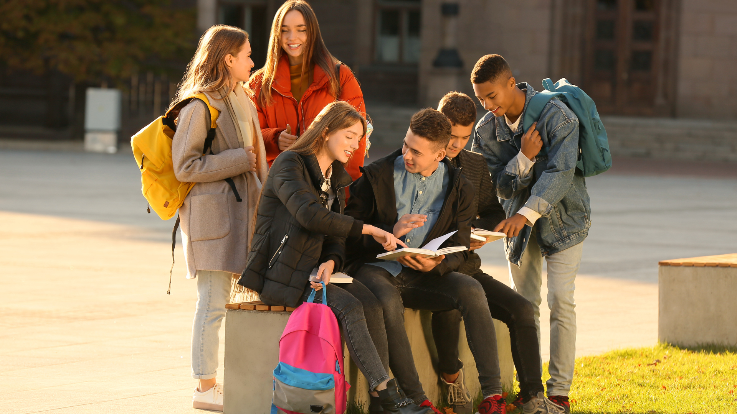
KESKEISET KÄSITTEET – näistä pois
Rasismi on ihmisryhmän tai ihmisryhmän jäsenen ihmisarvon alentamista. Se tarkoittaa oletetun ihmisryhmän arvottamista esimerkiksi etnisen alkuperän, ihonvärin, kansalaisuuden, kulttuurin, äidinkielen tai uskonnon perusteella alempiarvoiseksi kuin muut ihmisryhmät.
Syrjintä tarkoittaa, että ihmistä kohdellaan perusteettomasti huonommin jonkin henkilökohtaisen syyn perusteella. Syrjintä on kielletty lainsäädännöllä.
Häirintä on henkilön tai ihmisryhmän arvon ja koskemattomuuden tarkoituksellista ja tosiasiallista loukkaamista niin, että siitä syntyy uhkaava, vihamielinen, halventava, nöyryyttävä tai hyökkäävä ilmapiiri. Häirintä on syrjinnän muoto.

Slide 5
1. Nykytilanteen kartoitus
Nykytilannetta kartoitettiin sekä huoltajille että oppilaille suunnatuilla Forms- kyselyillä tammikuussa 2025. Kyselyissä kartoitettiin oppilaiden turvallisuuden tunteen, tasa- arvon ja yhdenvertaisuuden toteutumista koulussa sekä kokemuksia mahdollisesta kiusaamisesta, häirinnästä tai syrjinnästä. Huoltajilta kysyttiin, miten koulu voisi edistää ja kehittää yhdenvertaisuutta ja tasa- arvoa sekä millaista yhteistyötä kodin ja koulun välille toivotaan näiden asioiden edistämiseksi.
Huoltajien kyselyyn vastasi 26 huoltajaa. Yläkoulun oppilaiden kyselyyn vastasi 13 oppilasta sekä alakoulun oppilaiden kyselyyn vastasi 38 ala- tai yläkoululaista.
Linkki alakoululaisten vastauksiin
Linkki yläkoululaisten vastauksiin
Linkki huoltajien vastauksiin
Kyselyiden tuloksia käsiteltiin koulun johtoryhmässä, opiskeluhuoltoryhmän sekä tunne- ja turvataitovastaavien tapaamisissa.
Koulumme tavoitteet ja toimenpiteet laadittiin kyselyistä saadun koonnin sekä kaupungin yhteiset tavoitteet antirasismi ja turvallisemman tilan periaatteet huomioiden.

Slide 6

2. Tavoitteet, toimenpiteet, aikataulu ja vastuuhenkilöt
Kirjoittakaa taulukkoon tavoitteet sekä niihin liittyvät toimenpiteet ja vastuuhenkilöt, jotka laaditte nykytilan kartoituksessa esiin nousseiden haasteiden pohjalta.
 | Toimenpiteet lv 2025-2026 | Vastuu | Toimenpiteet lv 2026-2027 | Vastuu | Toimenpiteet lv 2027-2028 | Vastuu
Tavoite 1 Tunne- ja turvataitokasvatuksen jalkauttaminen | Tunne- ja turvataito- koulutus henkilökunnalle ja koulutuksen pohjalta yksikkökohtaiset workshopit | Tunne- ja turvataitovastaavat | Yksikkökohtaisesti tunne- ja turvataitojen näkyväksi tekeminen arjessa | Vastuuopettajat, luokan opettajat ja apulaisjohtajat | Arjen käytänteiden jakaminen Tiernan Teams- alustalla | Luokkien opettajat
Tavoite 2 Turvallisemman tilan periaatteiden jalkauttaminen yksiköihin | Periaatteiden esittely koko koululle yhteisessä tilaisuudessa. Periaatteiden esittely oppilaille ja näkyville koulun tiloissa (järjestyssäännöt, HKV- toimintamalli) | Rehtori, apulaisjohtajat, vastuuopettajat, luokkien opettajat | Yksikkökohtaisesti turvallisemman tilan periaatteiden näkyväksi tekeminen arjessa | Koko koulun henkilökunta | Arvioidaan turvallisemman tilan periaatteiden toteutumista yksikkökohtaisesti | Rehtori, apulaisjohtajat, vastuuopettajat
Tavoite 3 Antirasismi osana koulun toimintaa | Antirasistinen koulutuskokonaisuus henkilökunnalle (THL) | Vuosiviikkokalenteriin varataan aikaa koulutukseen, rehtori ja apulaisjohtajat (videot ja keskustelu) | Antirasistinen luento oppilaille | KV- rahan kohdentaminen ulkopuoliseen luennoitsijaan | Yhdenvertaisuus: ”Kaikki erilaisia, kaikki samanarvoisia” MOK- viikko | Koko koulun henkilökunta

Slide 7
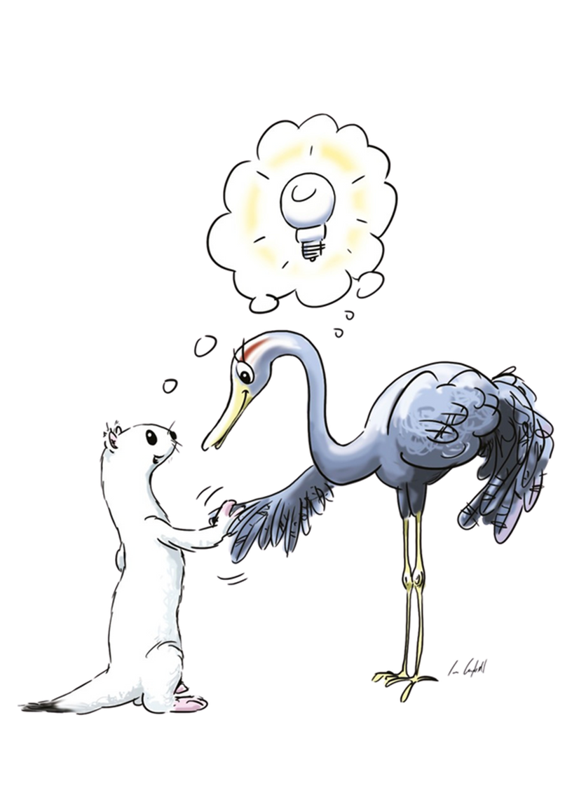
3. Seuranta tavoitteiden osalta vuosittain
Kirjatkaa taulukkoon miten seuraatte tavoitteiden ja toimenpiteiden toteutumista sekä mitä onnistumisia ja haasteita olette kohdanneet.
Tavoite | Mittari (esim. kyselyt, keskustelut, palautteet) | Onnistumiset | Haasteet
2026
1. Tunne- ja turvataito- koulutus henkilökunnalle ja koulutuksen pohjalta yksikkökohtaiset workshopit | Koulutuksesta kerättiin palautetta sähköisellä kyselyllä. Yksikkökohtaisten workshopien lopuksi käydään palautekeskustelu. | Koulutus sai hyvää palautetta ja sen pohjalta lähdetään luomaan yksikkökohtaisia työpajoja.
2. Periaatteiden esittely koko koululle yhteisessä tilaisuudessa. Periaatteiden esittely oppilaille ja näkyville koulun tiloissa (järjestyssäännöt, HKV- toimintamalli) | Lukuvuoden arvioinnin yhteydessä kerätään palautetta periaatteiden tutuksi tekemisestä.
3. Antirasistinen koulutuskokonaisuus henkilökunnalle (THL) | Koulutuksen päätteeksi keskustelu dia 8:n pohjalta ja palaute koulutuksesta
2027
1. Yksikkökohtaisesti tunne- ja turvataitojen näkyväksi tekeminen arjessa
2. Yksikkökohtaisesti turvallisemman tilan periaatteiden näkyväksi tekeminen arjessa
3. Antirasistinen luento oppilaille
2028
1. Arjen käytänteiden jakaminen Tiernan Teams- alustalla
2. Arvioidaan turvallisemman tilan periaatteiden toteutumista yksikkökohtaisesti
3. Yhdenvertaisuus: ”Kaikki erilaisia, kaikki samanarvoisia” MOK- viikko

Slide 8

Antirasismikeskustelu työyhteisöissä (Sivistyslautakunnan päätös)
Katsokaa video THL:n Antirasismi –verkkokoulutuksesta. Alla kouluun sopivat vaihtoehdot.
Keskustelkaa videoon liittyvistä kysymyksistä.
Kohti antirasistista koulua (18.21 min), diat
Millaista yhteiskunnan jäsentä pyritään kasvattamaan suomalaisessa koulussa?
Miten opettajan käsitys ihanneoppilaasta vaikuttaa hänen työhönsä?
Mitä havaintoja teillä on moninaisuudesta ja sen hyväksymisestä?
Millaista on dialoginen ja rohkea opettajuus?
Millaisia ovat turvalliset tilat opetuksessa?
Miten rodullistava ohjaus näkyy kouluissa?
Mitkä kolme asiaa pitäisi näkyä perusopetuksen turvallisemman tilan periaatteissa?
Polarisaatio, vihapuhe & väestösuhteet (21 min), diat
Mitä tarkoittaa radikaali kuuntelu ja miksi se on hyödyllistä?
Mitä eri vaiheita liittyy konfliktitilanteeseen?
Miten voit ilmaista puolueettomuutesi, kun selvität konfliktitilannetta?
Miten yhteiskunnassa esiintyvä polarisaatio näkyy työssäsi tai opinnoissasi?
Miten vihapuhe ja vihainen puhe eroavat toisistaan?
Mitkä kolme asiaa pitäisi näkyä perusopetuksen turvallisemman tilan periaatteissa?

Slide 9
Turvallisemman tilan periaatteet
Turvallisemman tilan periaatteet- yläkoulun juliste
Turvallisemman tilan periaatteet – alakoulun juliste
Oulun kaupungin turvallisemman tilan periaatteet
Jokaisella on oikeus tulla nähdyksi, kuulluksi ja hyväksytyksi omana itsenään.
Kohtaamme toisemme arvostaen ilman ennakko-olettamuksia.
Kunnioitamme jokaista ja jokaisen omaa tilaa. Luomme ilmapiirin, jossa on turvallista kysyä, erehtyä ja oppia.
Ilmaisemme asiat selkeästi, ystävällisesti ja ymmärrettävästi. Tervehdimme. Kuuntelemme toisiamme. Annamme keskustelussa tilaa kaikille.
Annamme ja otamme vastaan palautetta, pyydämme anteeksi.
Huolehdimme siitä, että tilat ja palvelut ovat turvalliset, helposti saatavilla sekä selkeät käyttää.
Puutumme aina rohkeasti yhdessä epäkohtiin ja epäasialliseen käytökseen, syrjintään ja rasismiin.
Luomme turvallisemman ja rohkeamman tilan yhdessä.

